Slide 1
FRANSIZ SÖMÜRGELERİ
Derya Akkuş-0410200007

Slide 3
Sömürgecilik =Batı Uygarlığı ürünü
XV. Yüzyılda Rönesansla başlayan Avrupalılık bilincinin ortaya çıkmasının ardından, XVI. Yüzyıl, coğrafi keşiflerin hız kazandığı ve ardından sömürgecilik faaliyetlerinin şekillenmeye başlamıştır.
Bu dönemde matbaa, barut ve pusulanın kullanılmaya başlanması Avrupalılar lehine önemli bir üstünlük sağlar

Slide 4
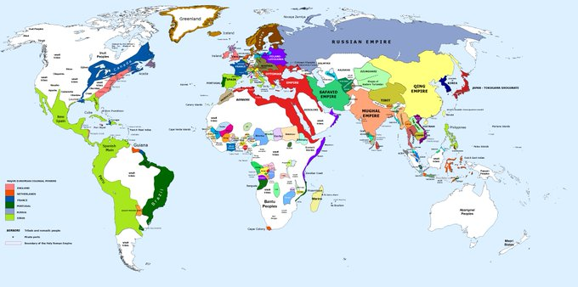
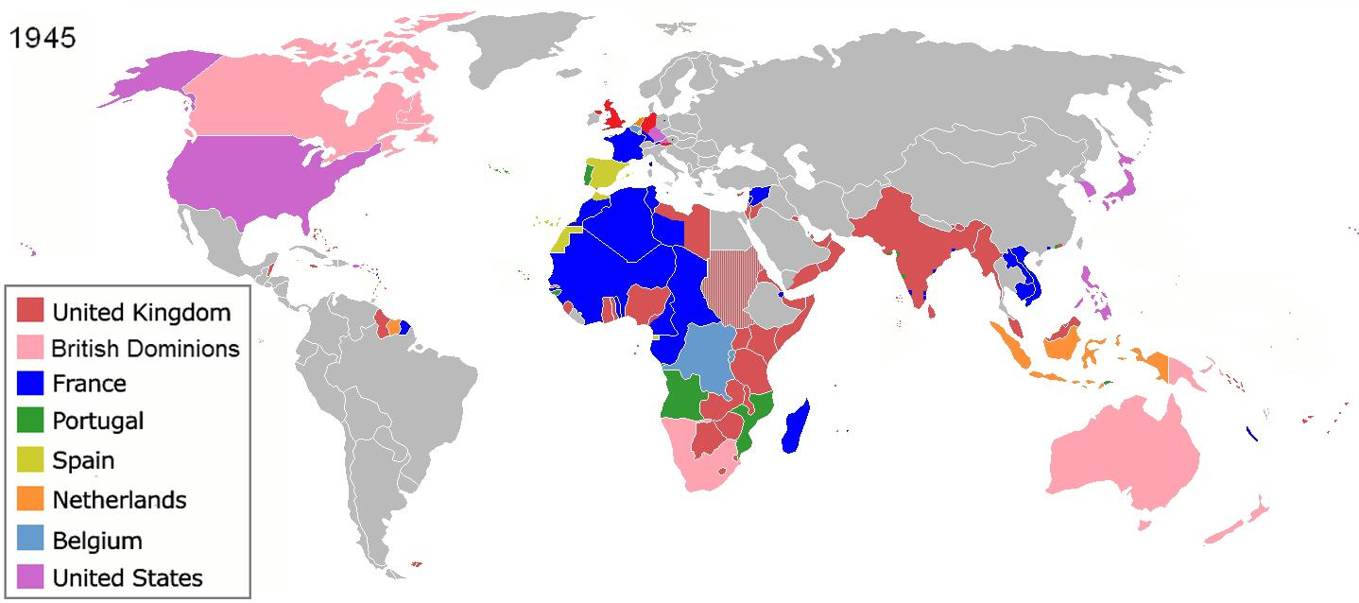
Avrupa ülkeleri içinde XV. ve XVI. yüzyıllarda Hindistan ve Cava’ya kadar giderek sömürgecilik faaliyetlerine ilk başlayan ülke Portekiz ve hemen ardından İspanya gelmektedir. Daha sonra Fransa, İngiltere ve Hollanda bunları takip etmiştir
Dünya sömürgecilik tarihinde Fransa, İngiltere ve İspanya’nın çok önemli bir yeri vardır. Bunlardan Fransa ve İngiltere tarih boyunca sürekli rekabet ve mücadele hâlinde olmuşlardır.

Slide 5
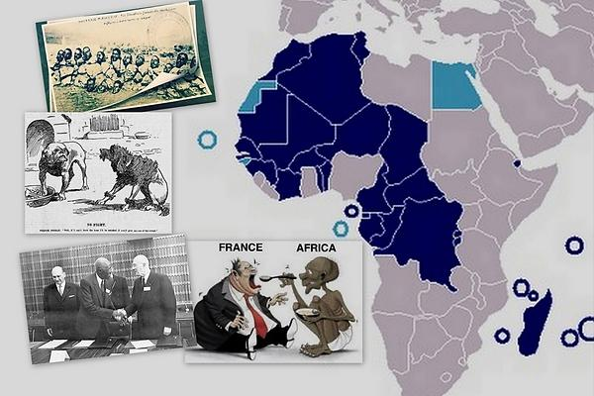
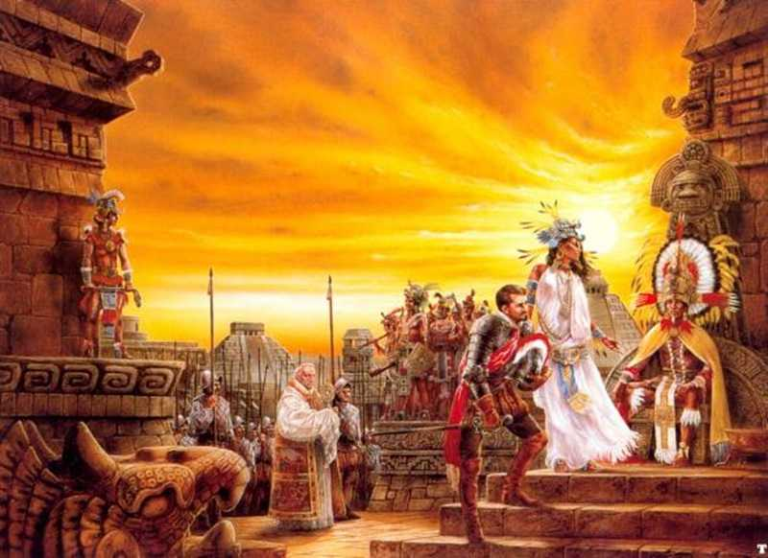
Endüstrinin gelişmesi, nüfus artışı, hammadde kaynaklarına ve mamûl eşyanın sürülmesi için pazarlara olan ihtiyaç, bunlara Avrupa dışına taşma zorunluluğunu göstermiştir. İlkin Fransa’da başlayan yeni bir sömürge imparatorluğu girişimi, bir ateşli hastalık gibi diğer Avrupa memleketlerine bulaşmıştır.
Parola, sömürgeler kurmak suretiyle Avrupa uygarlığını yaymak olmuştur. Evrensel ve ulusal kiliselerde bu uygarlığı kendilerine mal ederek, mal yerine inanç dogmaları satmak için sömürgeciliği desteklemeye başlamışlardır.”

Slide 6
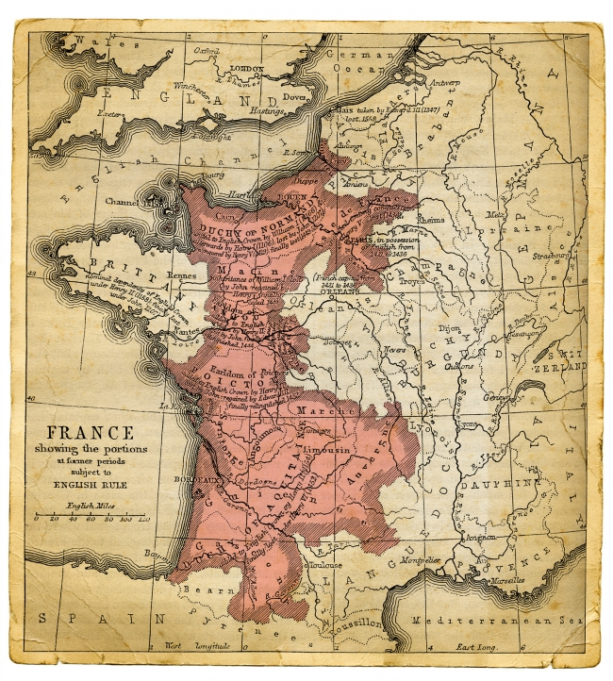
Fransa
[15. yüzyılda Fransa’nın eski haritası, Yüzyıl Savaşları sırasında İngilizlerin kontrolü altındaki topraklar...)]
15-18 milyon nüfus
Fransa’nın emperyal bir güç hâline gelmesinin en önemli sebepleri
1-Sanayi devrimi
2-Afrika’da ve denizaşırı topraklarda koloniler ve sömürgeler oluşturması
Bütçesinin yarısından fazlası sadece borçlarına gitmekte ve durağan bir nüfus yapısına sahip olmanın dezavantajlarını yaşamaktadır
XV. yy sonlarında İtalya ve İspanya ile sürdürdüğü savaş ve Almanya gibi güçlü devletlere komşu olması, Avrupada yeni hükümranlık ve nüfuz alanları oluşturmasının mümkün olmayacağını göstermektedir.

Slide 7
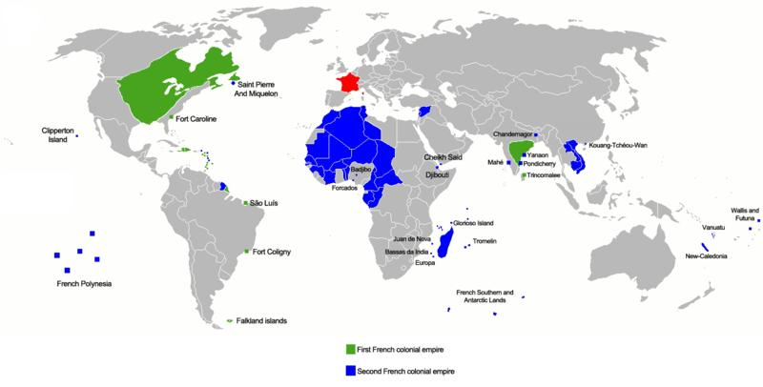
FRANSA’NIN SÖMÜRGECİLİK FAALİYETLERİ
İngiltere’nin Fransa, Belçika, Almanya ve Danimarka ile birlikte Afrika’yı paylaşım sürecinde yerli halkın maruz kaldığı muamele, zulüm ve katliam insanlık tarihini dehşete düşürecek boyutlara ulaşmıştır.
Şiddetin hiçbir zaman göz ardı edilmemesiyle birlikte tepkileri yumuşatma politikası doğrultusunda, özellikle XVIII. yy dan itibaren sömürgecilik faaliyetlerinin belirli bir plan ve disiplin içinde, merkezî bir otoritenin kontrolü altında yapılmaya başlanması neticesinde Fransa’nın İngiltere ile rekabet edebilir duruma geldiği görülür
2 ANA BÖLÜM
Harita 1: Yeşil renkli alan Fransa’nın 15-16. yüzyıllardaki sömürge
topraklarını göstermektedir.Koyu mavi renkli alan 1871-1914 yılları
arasında ele geçirdiği toprakları göstermektedir.

Slide 8
XIX. yyda ise ikinci cumhuriyetle birlikte, Martinik, Guadelop ve Reunion sakinlerine Fransız yurttaşlığı hakkı verilir. Bu sömürgelerden seçilen milletvekilleri, aralarında birkaç melez olsa da, buralara yerleşmiş Fransızlardan oluşur . 1858’den itibaren “Cezayir ve Sömürgeler Bakanlığı”, “Sömürgeler Devlet Bakanlığı“ gibi değişik adlar altında faaliyetini sürdüren bir bakanlık kurulur. Bu bakanlık günümüzde “Fransa Denizaşırı Bakanlığı” adıyla faaliyetine devam etmektedir.
Çeşitli ülkelere gönderilen elçilerin verdiği bilgilerin yanı sıra seyyahların aktardığı seyahat izlenimleri de bölge toplumlarının etnografik yapısını, gelenek ve göreneklerini, güçlü yanlarını ve zaaflarını tespit etmede Batılı yönetimlere fikir verir. Böylece, Batı’nın siyasal amaçlarına malzeme sağlar.

Slide 9
Planlı-programlı faaliyetlerin icrası doğrultusunda 1893’te kurulan Fransız Koloni Birliği amaçlarını belirler.
Gelişme ve refahın sağlanması,genel ticari çıkarların sürdürülmesi yanında Birlik üyelerinin özel menfaatlerinin de korunması,
Birlik üyelerine her türlü yararlı bilginin sağlanması: Yasa, tarife,gümrük bilgileri ve sair gerekli tüm bilgiler,
Yeni kazanç yollarının araştırılması

Slide 10
Bu kapsamda sömürgecilik faaliyetlerinin bölgelerin özelliklerine göre sınıflandırılması söz konusu olur. Bu sınıflandırma sırasıyla:
A. Ticari amaçlı faaliyetler
Liberal bir ekonomi anlayışı doğrultusunda bölgeyle gerçekleştirilmesi planlanan ticari ilişkileri kapsamaktadır. Bölgeye büyük yatırımlar yapmak, limanlara veya nehirlerin ulaştığı bölgelere büyük antrepolar inşa etmek kârlı sonuçlar getirecektir.
B. Yerleşme (habitat) amaçlı faaliyetler
Bu kapsamda, bugünkü ABD’nin güneyinde yer alan Missisippi ve Louisiane (Yeni Fransa) bölgeleri ile Kanada’nın Québec bölgesi XVII. Yyın başlarından itibaren, Fransızlar açısından uygun yerleşim alanları olarak görülür ve onbinlerce Fransız bu bölgelere yerleşir.
Fransa için Şanghay örneği verilebilir. 6 Nisan 1849’da Çin ile yapılan bir antlaşma ile şehirde 66 hektarlık bir arazi imtiyazlı kullanım amacıyla (serbest bölge) 1849-1946 yılları arasında Fransızların idaresine verilmiş ve buradan pek çok menfaat elde edilmiştir.
İngiltere ile Fransa arasındaki sürekli çatışma durumunun bu iki sömürgeci devleti de güçsüz bıraktığı bilinmektedir. Kıta Avrupa’sı dışında yenilgiler yaşamaya başlayan Fransızlar Afrika ve Amerika’da hâkimiyetleri altındaki toprakları ya antlaşmalar yoluyla satarak, ya da İngilizlerin egemenliğini kabul ederek kaybederler.

Slide 11
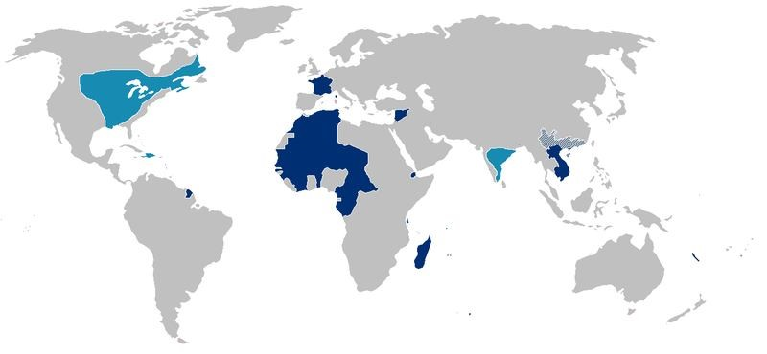
Fransa ve İngiltere aralarındaki rekabete bir son vermek için 5 ağustos 1890 da bir anlaşma yaparlar. Anlaşmaya göre Gine Körfezi’nin bereketli toprakları İngilizlere veriliyor, Fransızlara ise, bu toprakların kuzeyinde Büyük Sahra Çölü kalıyordu. Bundan dolayıdır ki, İngiltere başbakanı Salisbury, ‘Bırakalım Galyalı horoz bu kumlarda eşinsin’ diyordu.”
Harita 1

Slide 12
C. Doğrudan sömürgecilik amaçlı faaliyetle
Fransa için ÇinHindi, Madagaskar, orta ve batı Afrika’daki sömürgelerin tamamını bu duruma örnek olarak verebiliriz. Afrika, yalnızca kölelerin bulunduğu yer değil, aynı zamanda sömürgeci ülkelerden gelen insanlara yatırım imkânı sağlayan bir pazardır. Batı’nın gelişen teknolojisi Afrika’nın sömürge hâline gelmesine ve köleleşmesine yol açan bir döngüye hizmet etmiştir
Günümüzde bu toplumlar kendi yerel dillerinin yanında Avrupa dillerini de eğitim ve öğretim dili olarak kullanmaktadırlar. Bu durum Fransız sömürgelerinin tamamında, hatta himaye altındaki Tunus ve Fas için de geçerlidir. Öyle ki “Asimile etme eğilimi Fransız halkının büyük sapkınlıklarından biridir.” (Valmor, 1909) ifadesi Fransa’nın işgal ettiği toplumlara yaptıklarıyla doğrudan ilişkili olarak söylenmiştir.
:

Slide 13
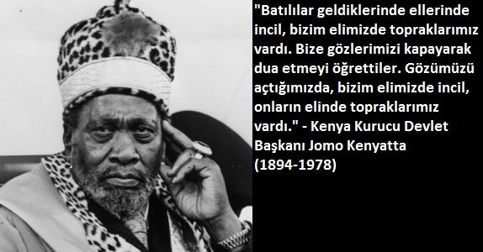
Sömürge halkların dillerinin ve inançlarının yerini başka diller ve inançların alması, Afrika’dan getirilen kölelerin Kuzey Amerika’da pamuk tarlalarında, Güney Amerika’da ise şekerkamışı tarlalarında kamçı zoruyla çalıştırılması döngünün devamını sağlamaya yönelik icraattır.
KÖLE-EFENDİ DÖNGÜSÜ

Slide 14
D. Tüm amaçları içinde barındıran faaliyetler
Ticaret, habitat ve sömürü amaçlı bu sonuncu kısma ait ülkeleri Yeni Kaledonya, Madagaskar, Tunus, Maurice, Reunion ve Antiller olarak sıralamak mümkündür. Ticaret ve sömürgeleştirme faaliyetlerinin yanı sıra Fransa, bu topraklarda koloniler oluşturmak amacıyla nüfus sevkıyatı da yapmıştır
1789 Fransız İhtilali’nin “Liberté, Egalité, Fraternité” “Özgürlük, Eşitlik, Kardeşlik” sloganı ile uyumlu olmayan bir tavır içinde hareket etmeyi sürdürerek, geride bıraktığımız yüzyılda da sömürge alanlarını genişletmeyi başarmıştır.

Slide 15
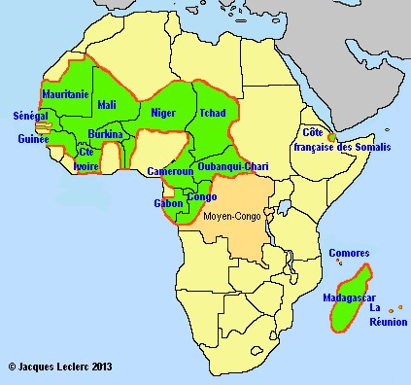
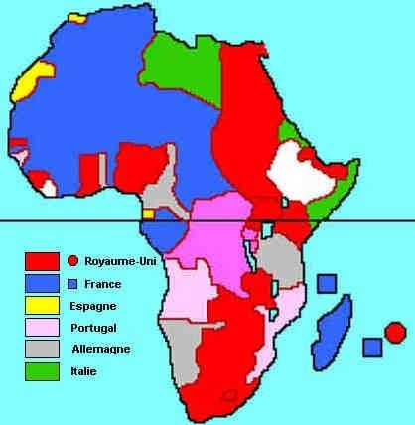
Harita 2 Harita 3
Fransa’nın Afrika kıtasındaki sömürgeleri Ülkelerin Afrika kıtasındaki sömürgeleri

Slide 16
En Sonunda
Eğitim alan insanların sayısının artması, eğitim seviyesinin yükselmesi, insanların farklı fikirleri tartışmaya başlaması, devletlerdeki kutuplaşmaların daha dengeli ve daha keskin çizgilerle belirlenmesi, bunun akabinde güçlerin dengelenmesiyle XX. Yüzyılın ortaları, özellikle Afrika’daki sömürgelerin pek çoğu için bağımsızlıklarına kavuştukları dönem olur. Kamerun, Togo, Madagaskar, Mali, Fildişi Sahili, Yukarı Volta (Burkina Faso), Moritanya, Senegal, Niger gibi sömürgelerin hemen hemen tamamı 1960’lı yıllarda bağımsızlıklarına kavuşmuş görünmektedirler (Harita 4). Bir başka deyişle “Afrika’nın doğuşunun tamamlanması ve 1962’de Cezayir Cumhuriyeti’nin kurulması, sömürgecilik çağını pratik olarak kapatmakta ve Afrika’nın yeniden yapılanma dönemini açmaktadır.”
Fransa, günümüzde kendisine bağlı sömürge alanlarının çok büyük bir kısmını kaybetmesine rağmen, hemen hemen tamamının yönetiminde doğrudan olmasa da önemli oranda söz sahibidir. Zira, bu ülkelerden çekilmeden önce, bütün bu ülkelerin resmi dili Fransızca olmuş, iktidar Fransız kültürünü benimsemiş ve Fransa’ya tabi insanlara bırakılmıştır. Bu ülkeler, doğal olarak, ekonomik açıdan da Fransa’ya bağımlı kalmışlardır.
Dolayısıyla, ekonomik ihtiyaçların karşılanması bakımından Fransa ile yoğun işbirliği içindedirler. Günümüzde bu Frankofon (Fransızca konuşulan ülkeler anlamında kullanılan bir sözcük) ülkelerin teknolojik ihtiyaçlarını önemli oranda Fransa karşılamakta; din, özellikle de dil, eğitim ve kültür bakımından ise önemli bir kısmına model ülke olmayı sürdürmektedir.

Slide 17
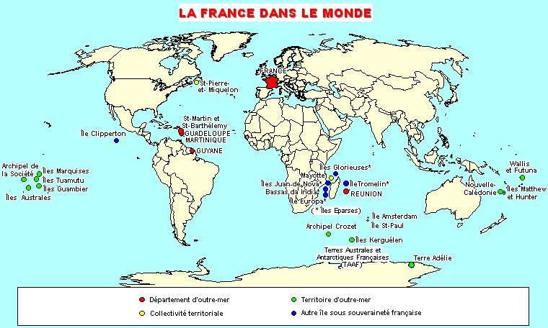
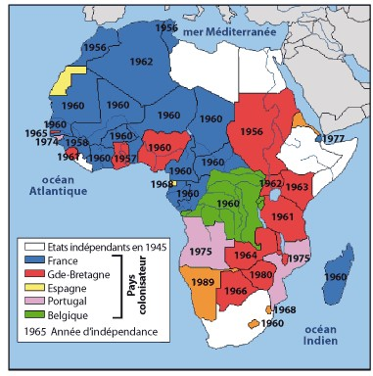
Afrika kıtasındaki ülkelerin bağımsızlık tarihleri. Harita 4
Bugünkü Fransa toprakları Harita 5

Slide 18
KAYNAKÇA
Erdoğan UYGUR* ,FatmaUYGUR, «FRANSIZ SÖMÜRGECİLİK TARİHİ ÜZERİNE BİR ARAŞTIRMA «,
https://tr.m.wikipedia.org/wiki/Fransa_demografisi#:~:text=O%20zaman%2015%20ila%2018,1670’te%2018%20milyona%20ula%C5%9Ft%C4%B1.
https://tr.m.wikipedia.org/wiki/Frans%C4%B1z_s%C3%B6m%C3%BCrge_imparatorlu%C4%9Fu#:~:text=Orta%20Do%C4%9Fu’da%20Osmanl%C4%B1%20%C4%B0mparatorlu%C4%9Fu,geldi%20ise%20de%20geriye%20p%C3%BCsk%C3%BCrt%C3%BClm%C3%BC%C5%9Ft%C3%BCr.
https://www.wikiwand.com/tr/Frans%C4%B1z_s%C3%B6m%C3%BCrge_imparatorlu%C4%9Fu
http://www.yazete.com/foto-galeri/tarihin-en-buyuk-10-imparatorlugu/17531/sayfa-10/

